Slide 1
Podcast
Von Fabio Siverino & Tim Schubiger

Slide 2
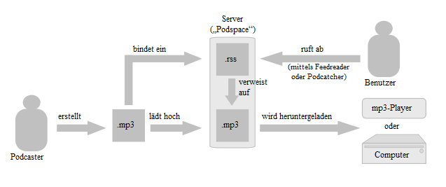
Podcast
Produzieren und Anbieten von Mediendateien (Audio und Video)
Meistens Abonnierbar über einen Feed (RSS)

Slide 3
Benötigte Elemente
Ein Programm mit dem man Podcast erstellen kann
Camtasia
Windows Movie Maker
Podcast Maker
GarageBand
Powerpointpresentation
Mikrofone oder Headset (Falls Ton gewünscht ist)

Slide 4
Erstellen eines Podcast
Camtasia
Aufnehmen Bearbeiten/Verbessern Veröffentlichen

Slide 5
Download
http://www.techsmith.de/camtasia.asp
30 Tage Testversion
Installieren

Slide 6
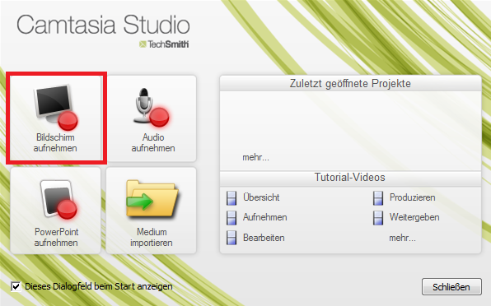
Programm Start

Slide 7
Bildschirm aufnehmen
Bildschirmgrösse Kamera Audio Einstellungen

Slide 8
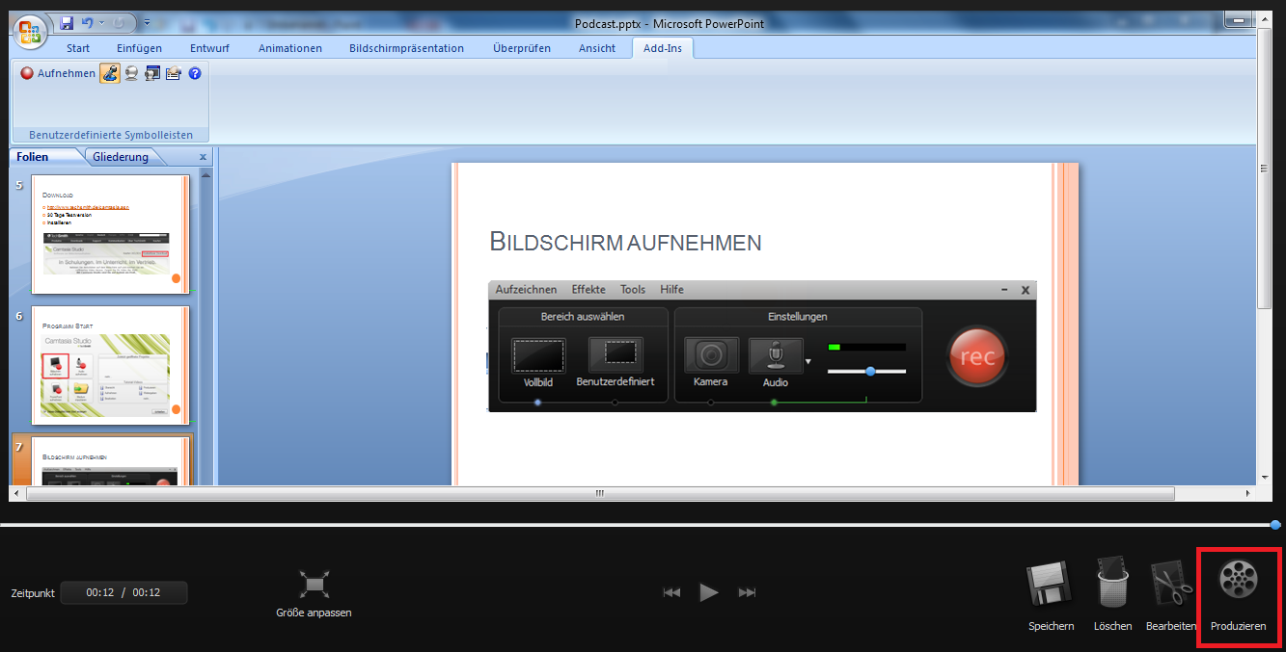
Speichern
Datei wird erstellt

Slide 9
Aufnahme Powerpoint
Add-In direkt im Powerpoint
Direkte Aufnahme der Präsentation mit Ton
Automatische Präsentationen

Slide 10
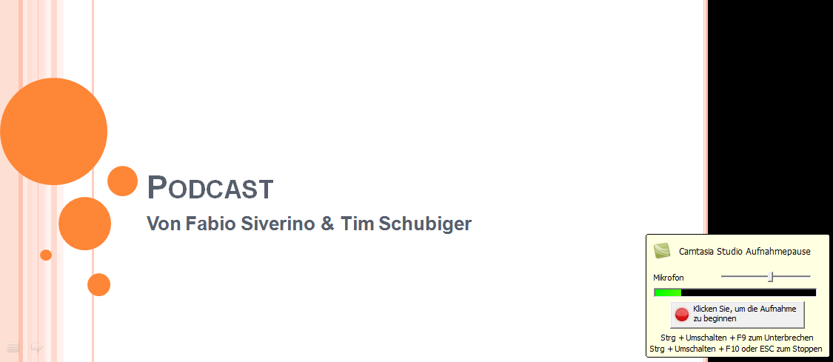
Aufnahme Powerpoint
Aufnehmen drücken
Anzeige der Tonlautstärke
Normale Bedienung

Slide 11
Beispiel Podcast

